Slide 1






اختبار الفصل
الحادي عشر
الفصل
الكسور
١١
صالح الشراري

Slide 2
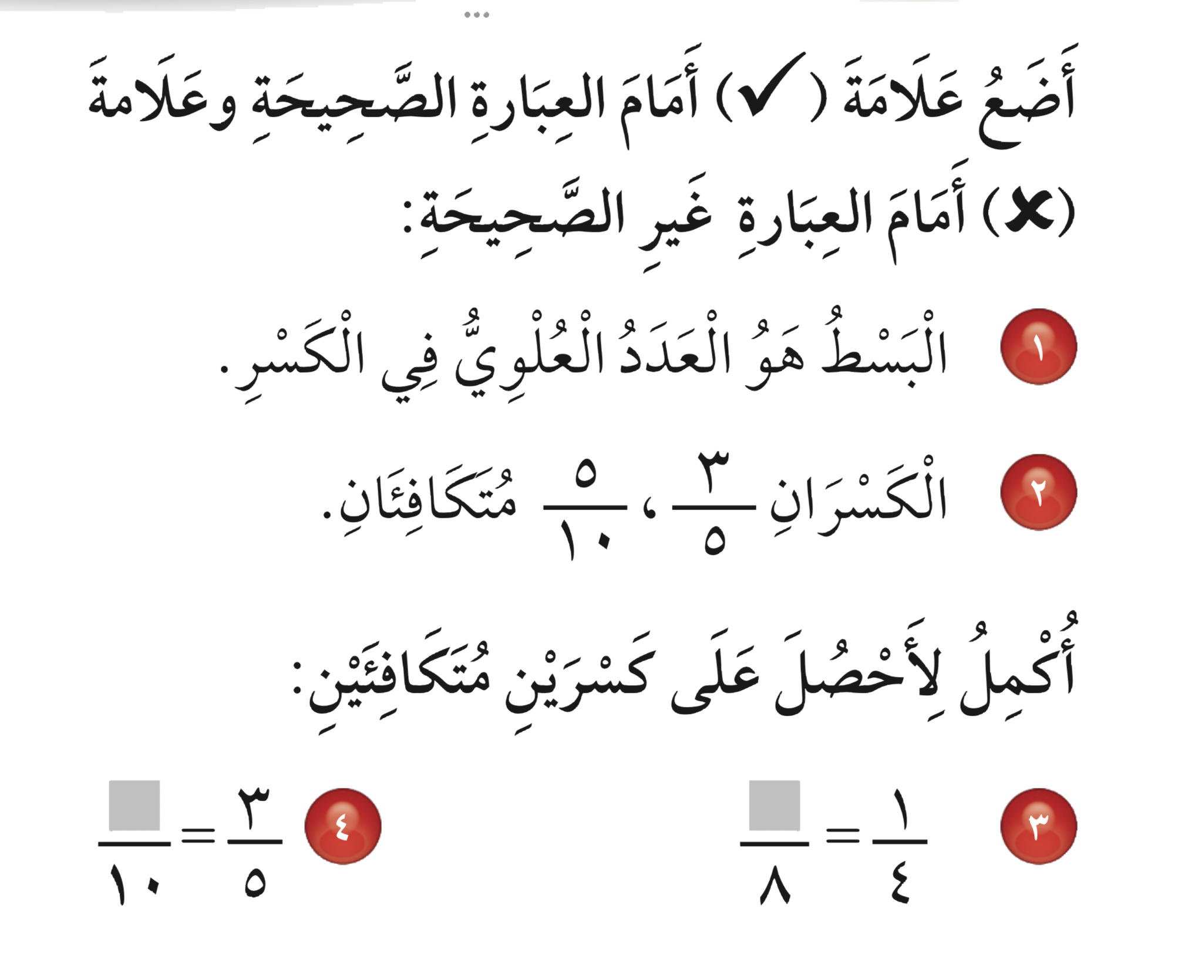







أدوات
نشاط
الإجابة

Slide 3
أدوات
٦
٢
نشاط
الإجابة

Slide 4
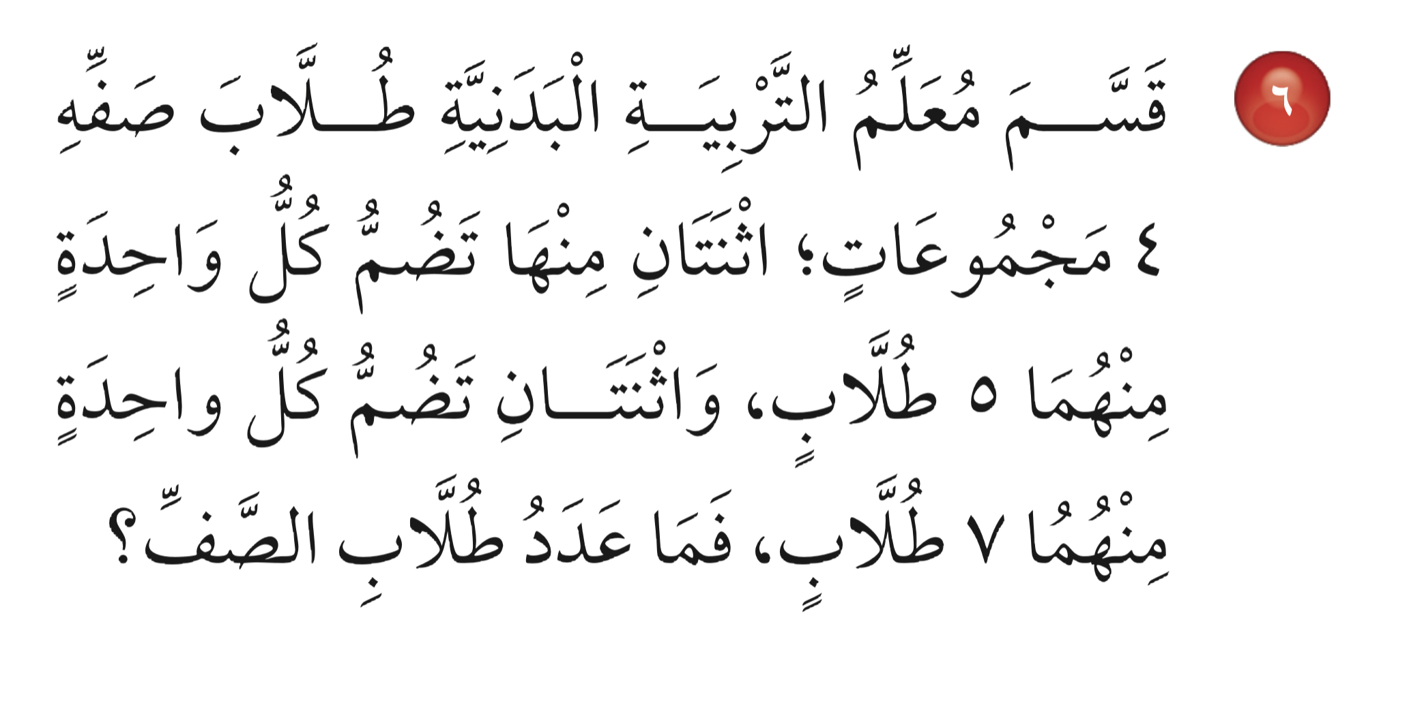
أدوات
٥+٥=١٠
٧+٧=١٤
١٠+١٤=٢٤ طالب
نشاط
الإجابة

Slide 5
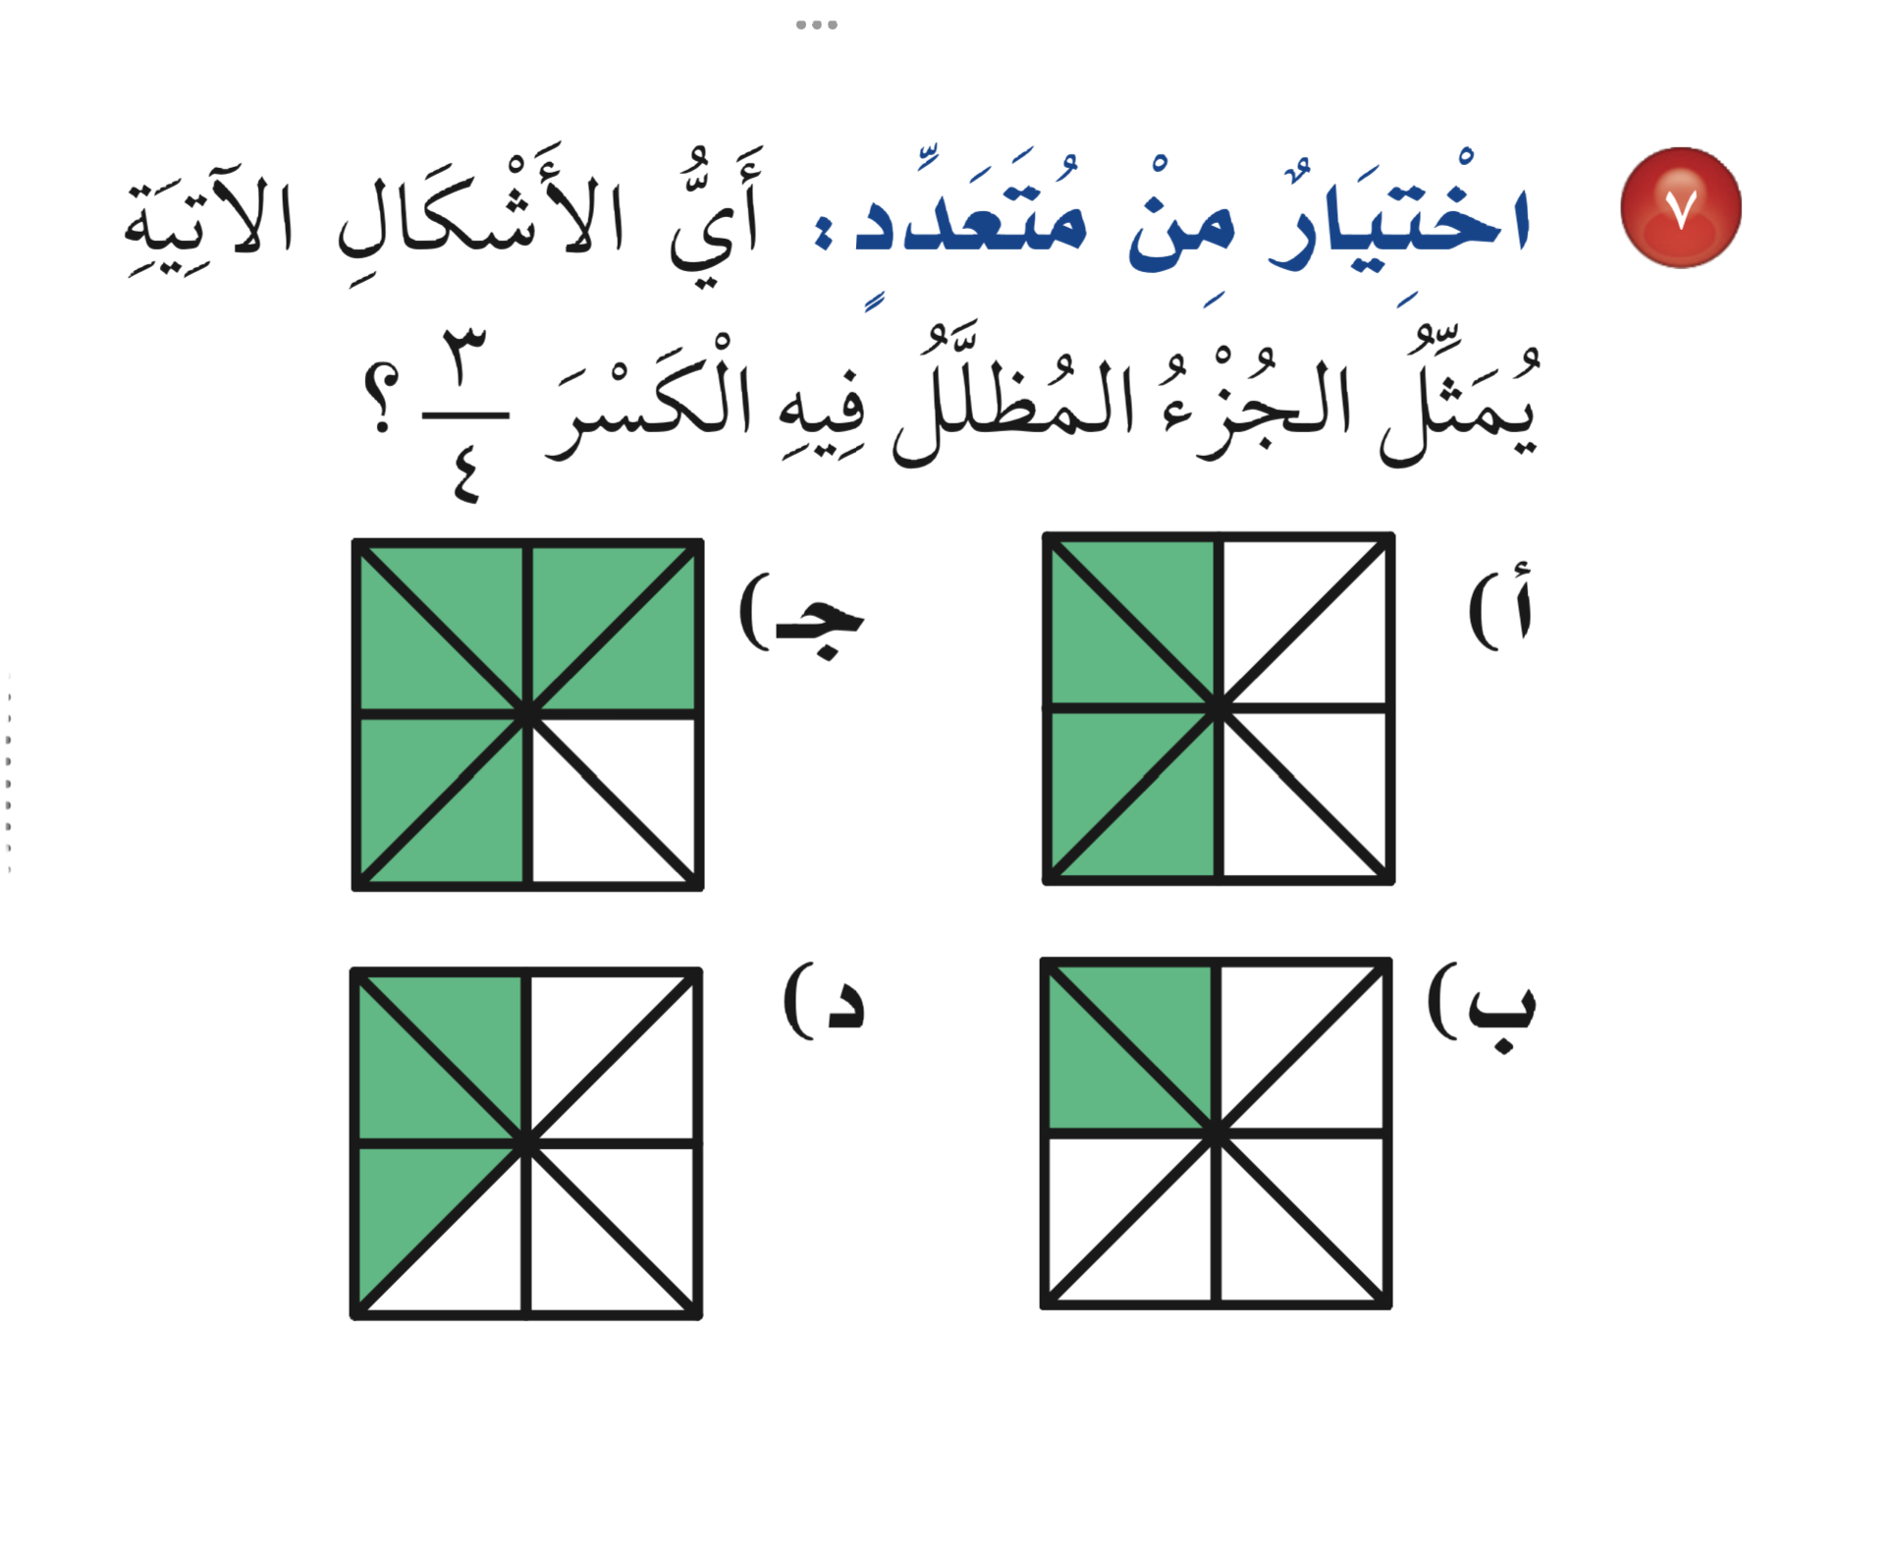
أدوات
نشاط
الإجابة

Slide 6
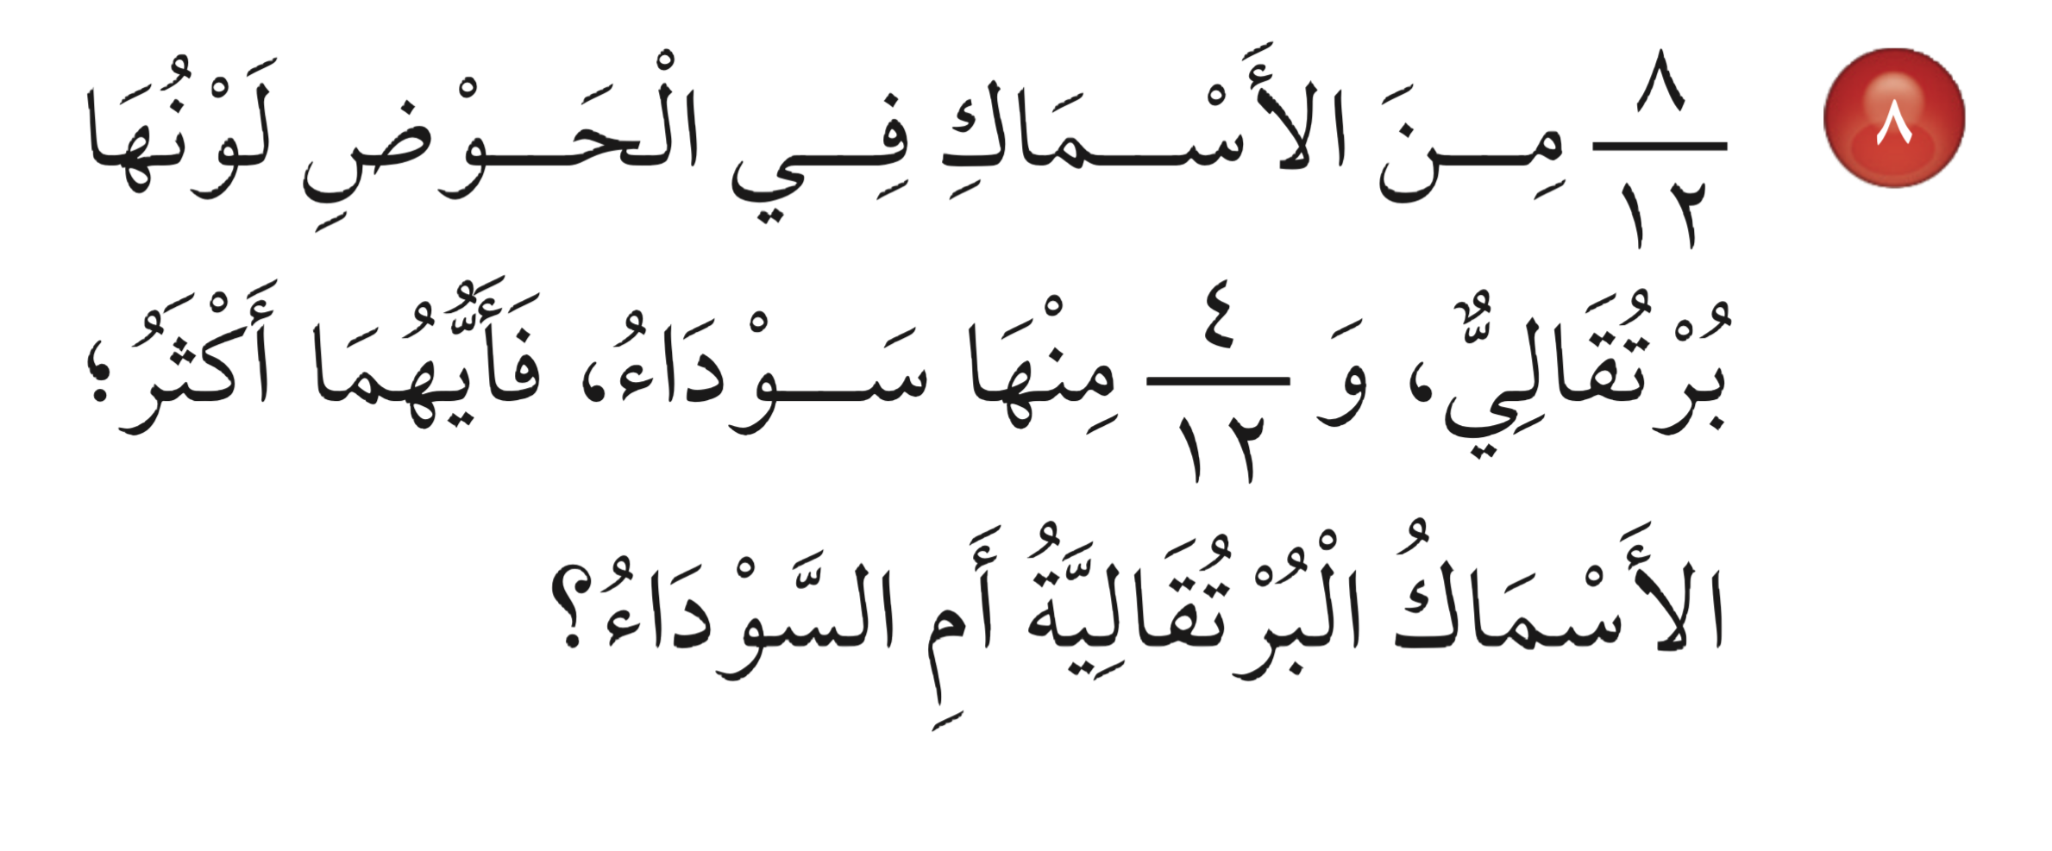
أدوات
الأسماك البرتقالية
نشاط
الإجابة

Slide 7
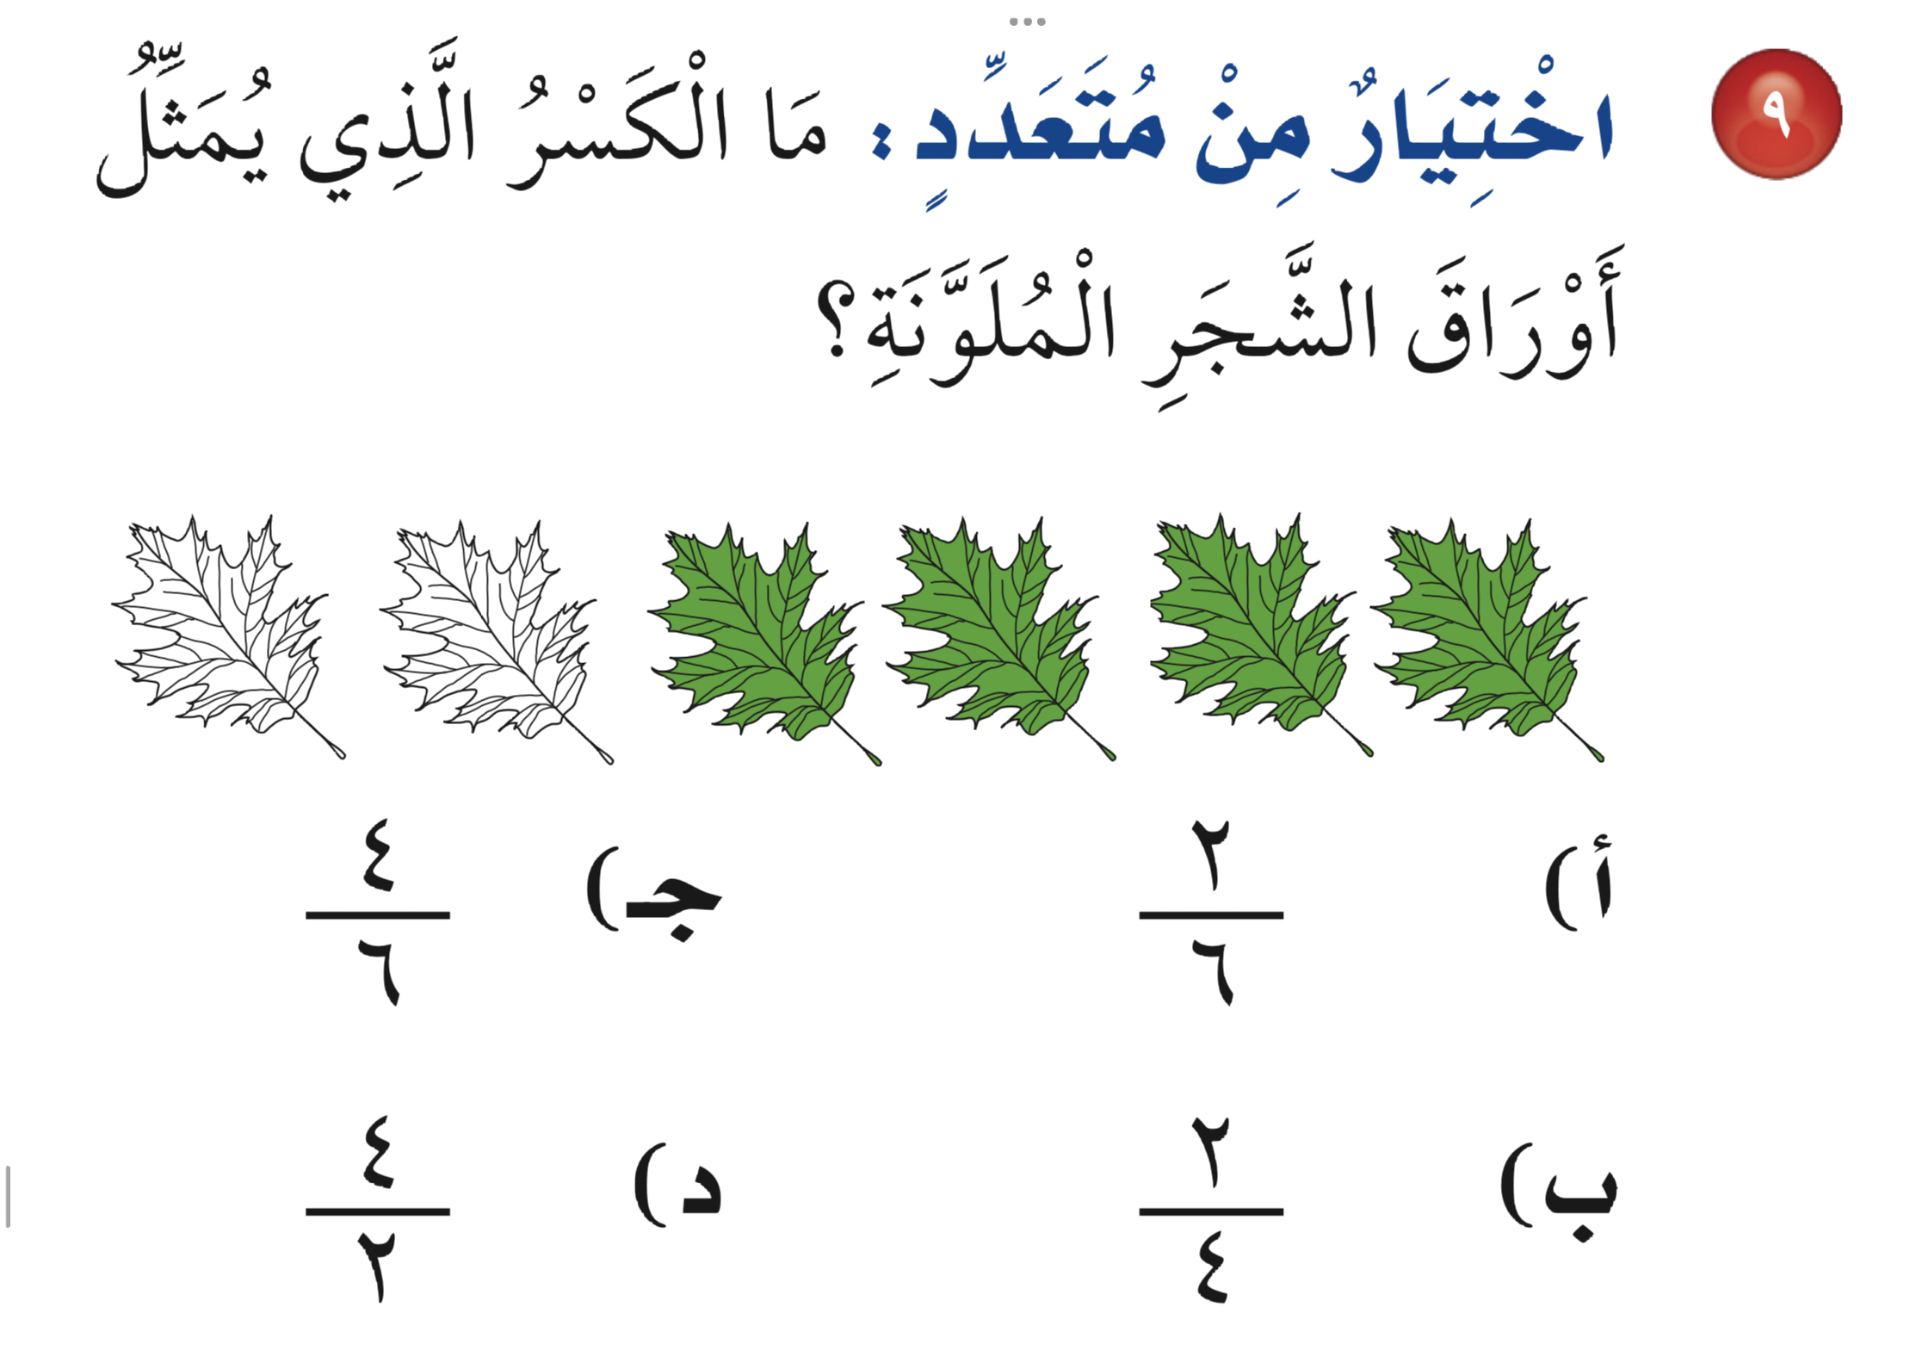
أدوات
نشاط
الإجابة

Slide 8
